Slide 1
Kraken virtuais
Sensores

Slide 2
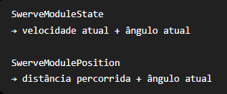
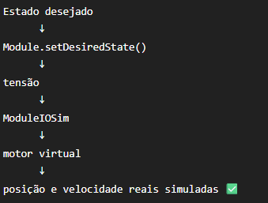
Posição e Velocidades Reais

Slide 3


Slide 4
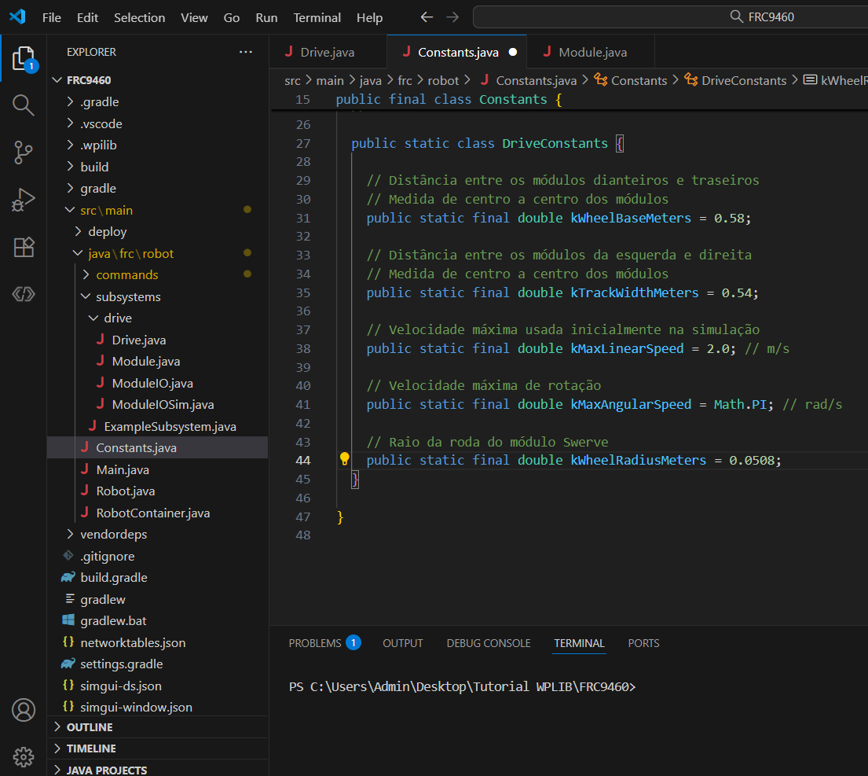
Constants
// Raio da roda do módulo Swerve
public static final double kWheelRadiusMeters = 0.0508;

Slide 5
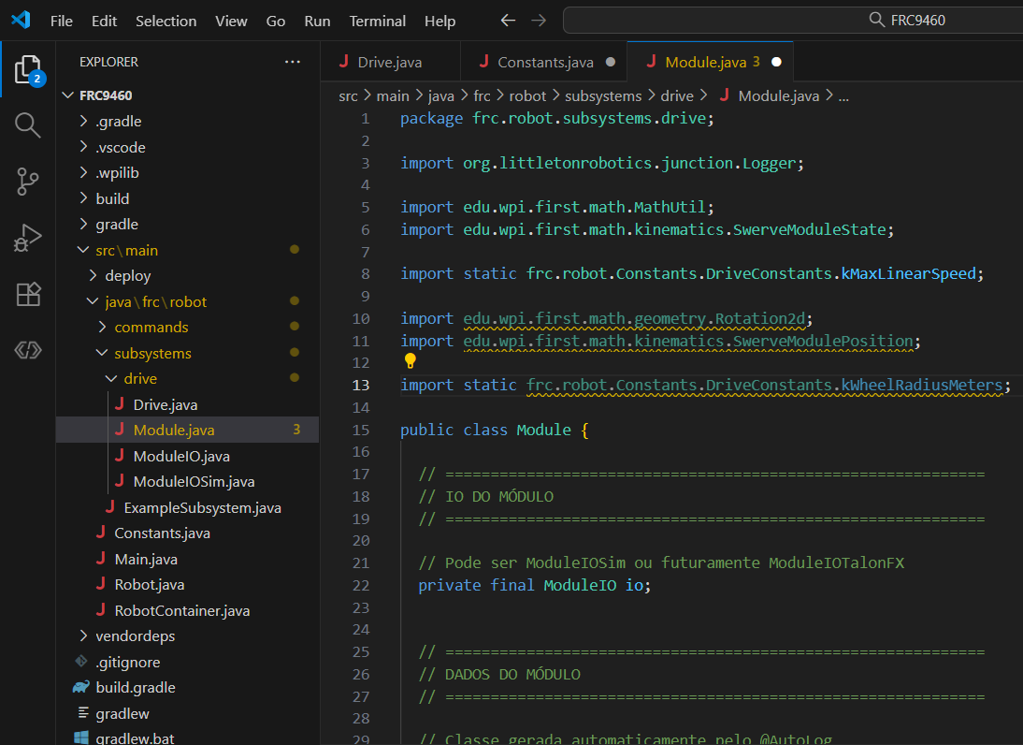
Module
import edu.wpi.first.math.geometry.Rotation2d;
import edu.wpi.first.math.kinematics.SwerveModulePosition;
import static frc.robot.Constants.DriveConstants.kWheelRadiusMeters;

Slide 6
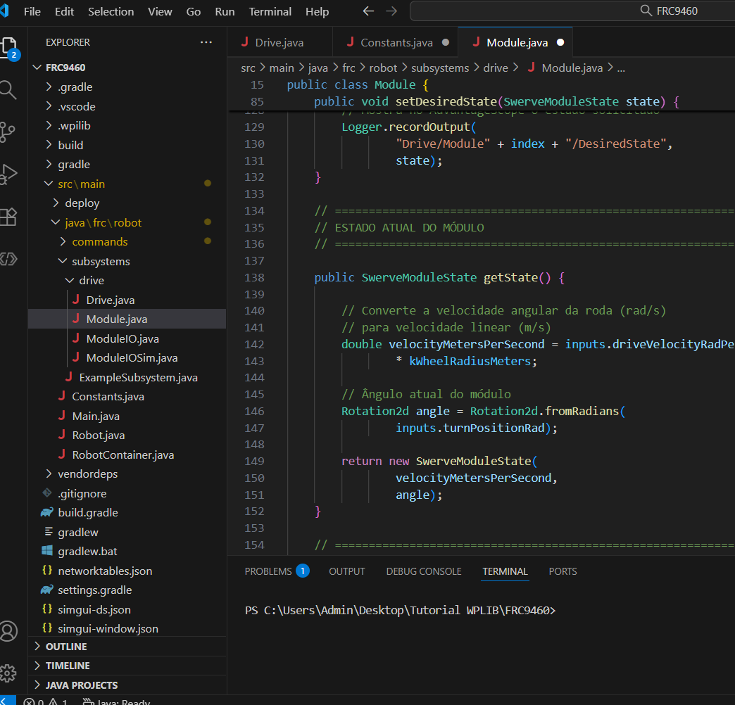
// ============================================================
// ESTADO ATUAL DO MÓDULO
// ============================================================
public SwerveModuleState getState() {
// Converte a velocidade angular da roda (rad/s)
// para velocidade linear (m/s)
double velocityMetersPerSecond = inputs.driveVelocityRadPerSec
* kWheelRadiusMeters;
// Ângulo atual do módulo
Rotation2d angle = Rotation2d.fromRadians(
inputs.turnPositionRad);
return new SwerveModuleState(
velocityMetersPerSecond,
angle);
}

Slide 7
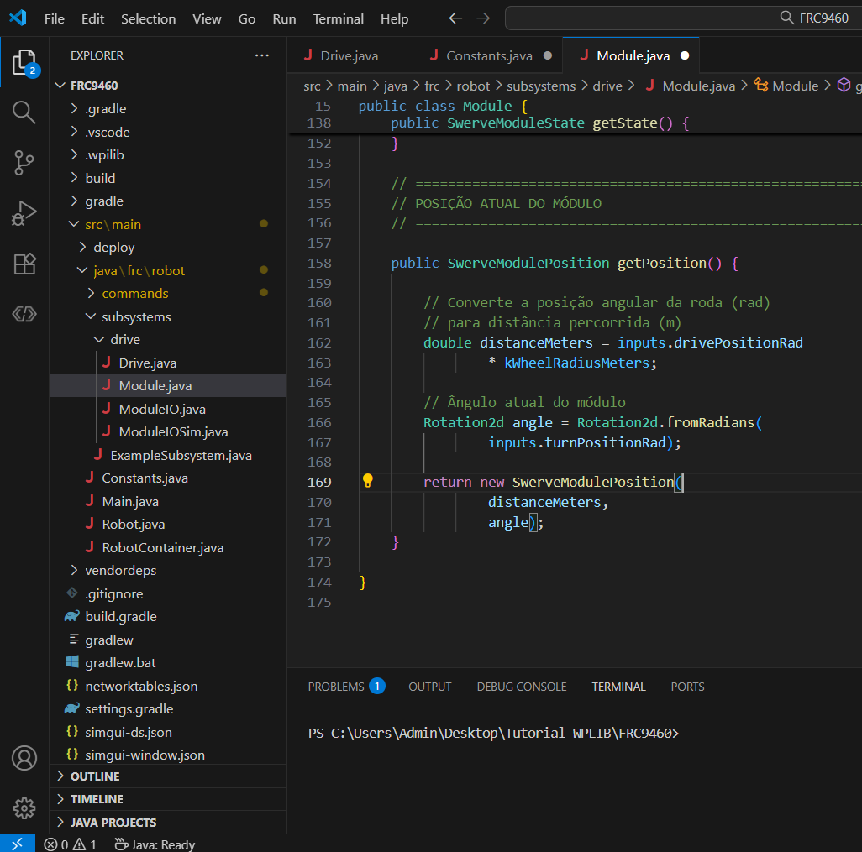
// ============================================================
// POSIÇÃO ATUAL DO MÓDULO
// ============================================================
public SwerveModulePosition getPosition() {
// Converte a posição angular da roda (rad)
// para distância percorrida (m)
double distanceMeters = inputs.drivePositionRad
* kWheelRadiusMeters;
// Ângulo atual do módulo
Rotation2d angle = Rotation2d.fromRadians(
inputs.turnPositionRad);
return new SwerveModulePosition(
distanceMeters,
angle);
}

Slide 8
Nossa Atualização
Antes, o Module só recebia ordens:
"ande a 1,5 m/s"
"aponte para 30°"
Agora ele também consegue responder:
"estou andando a 1,2 m/s"
"estou apontando para 28°"
"já percorri 3,4 metros"
Adicionamos dois métodos principais:
getState()
getPosition()
O getState() usa os sensores simulados para montar um SwerveModuleState.

Slide 9
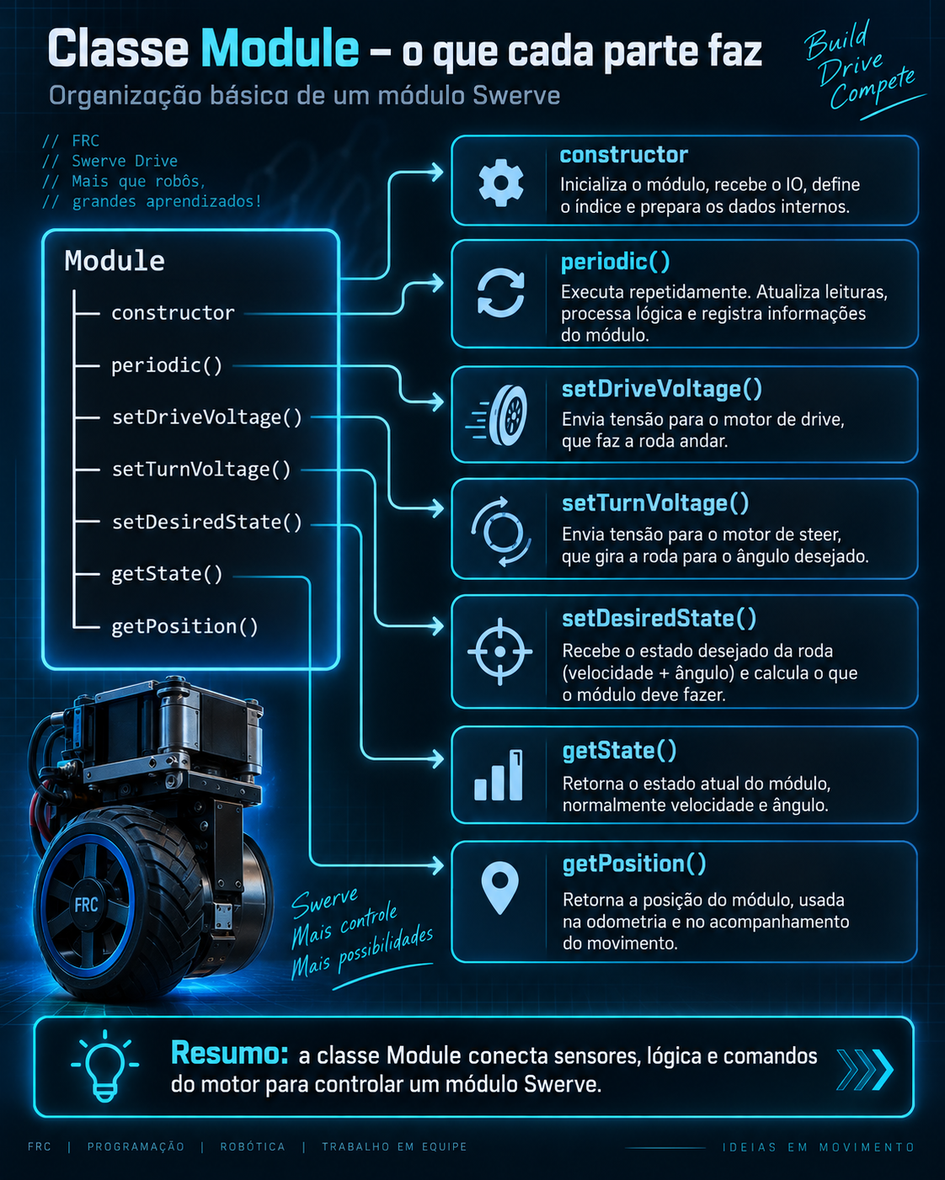
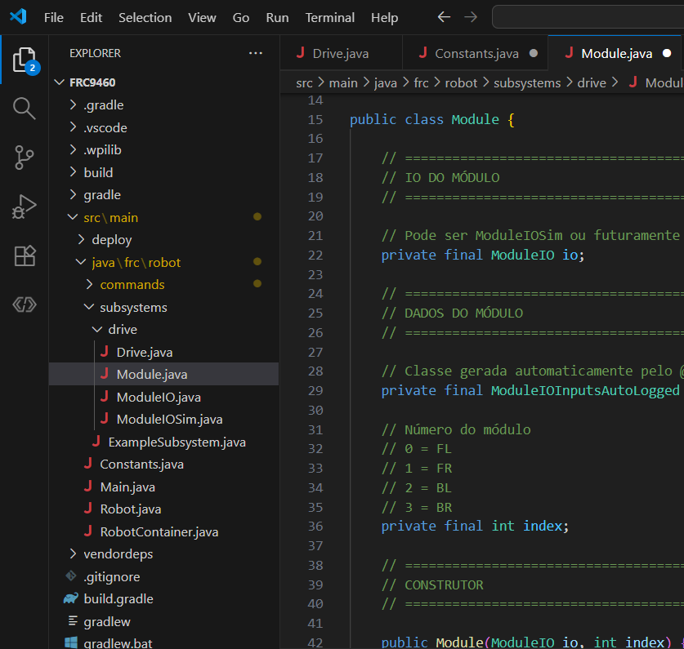

Slide 10
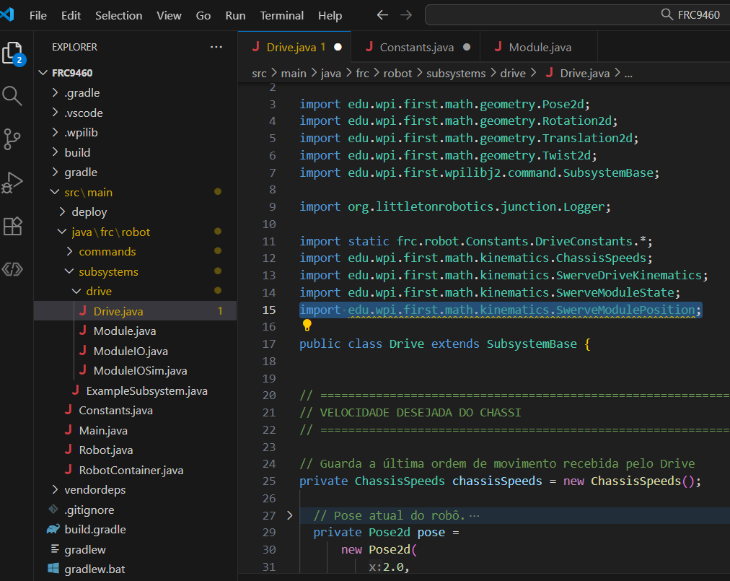
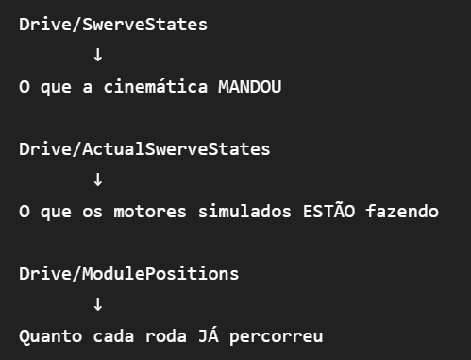
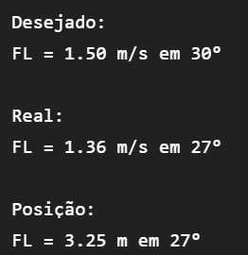
import edu.wpi.first.math.kinematics.SwerveModulePosition;
"eu mandei o robô andar"
"os sensores me dizem o que realmente aconteceu"

Slide 11
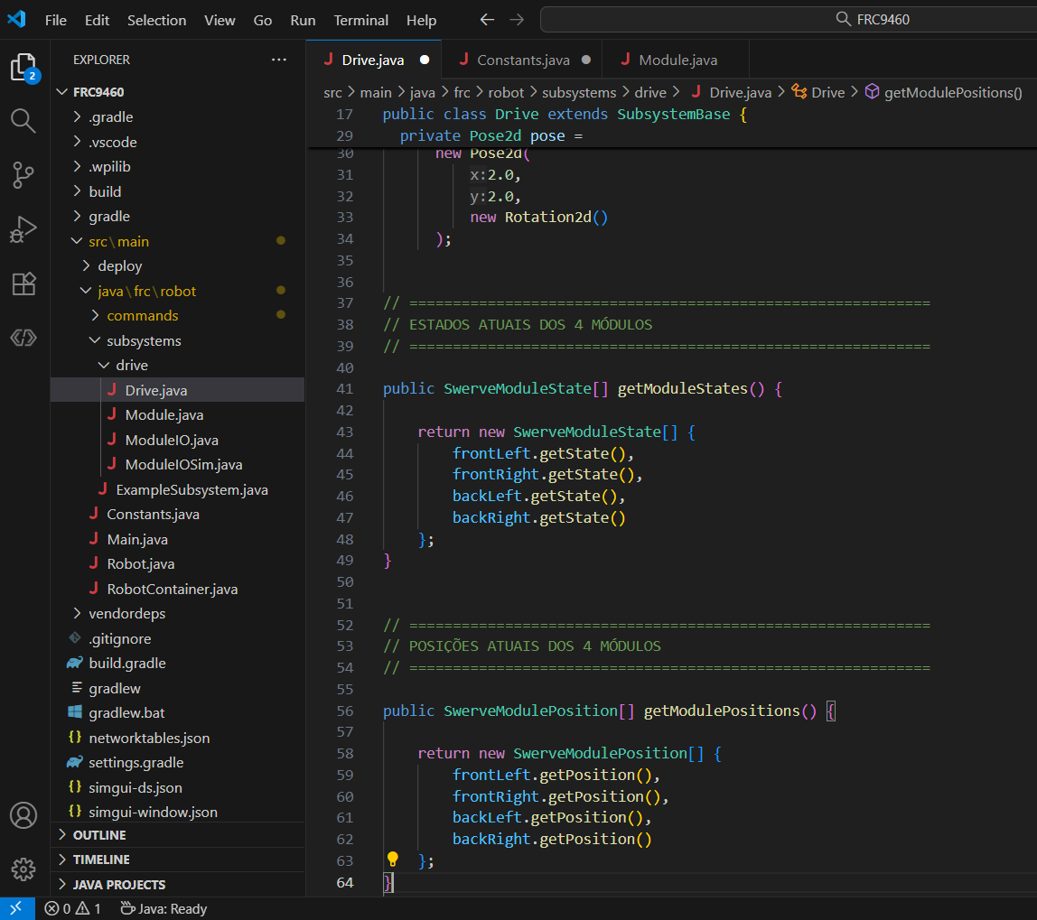
// ============================================================
// ESTADOS ATUAIS DOS 4 MÓDULOS
// ============================================================
public SwerveModuleState[] getModuleStates() {
return new SwerveModuleState[] {
frontLeft.getState(),
frontRight.getState(),
backLeft.getState(),
backRight.getState()
};
}
// ============================================================
// POSIÇÕES ATUAIS DOS 4 MÓDULOS
// ============================================================
public SwerveModulePosition[] getModulePositions() {
return new SwerveModulePosition[] {
frontLeft.getPosition(),
frontRight.getPosition(),
backLeft.getPosition(),
backRight.getPosition()
};
}

Slide 12
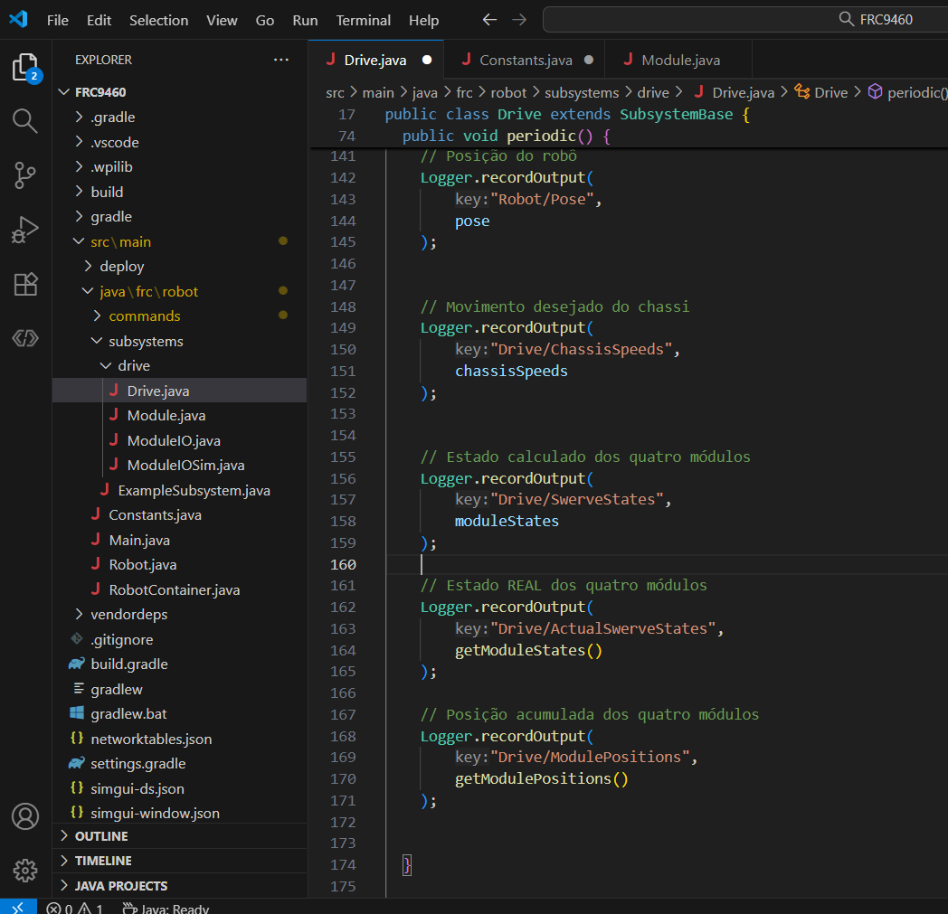
// Estado REAL dos quatro módulos
Logger.recordOutput(
"Drive/ActualSwerveStates",
getModuleStates()
);
// Posição acumulada dos quatro módulos
Logger.recordOutput(
"Drive/ModulePositions",
getModulePositions()
);

Slide 13

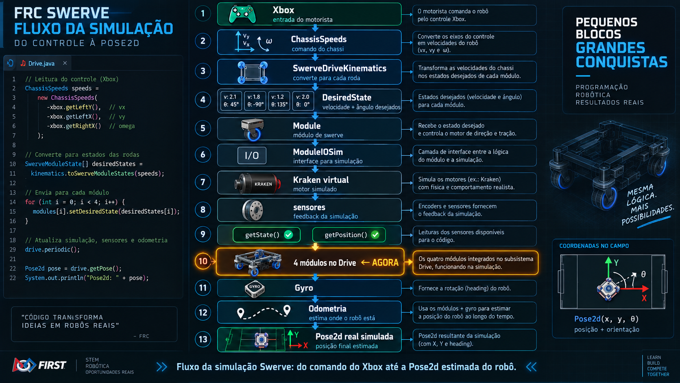

Slide 14
virtual do Pigeon 2
GyroIO.java e GyroIOSim.java

Slide 15
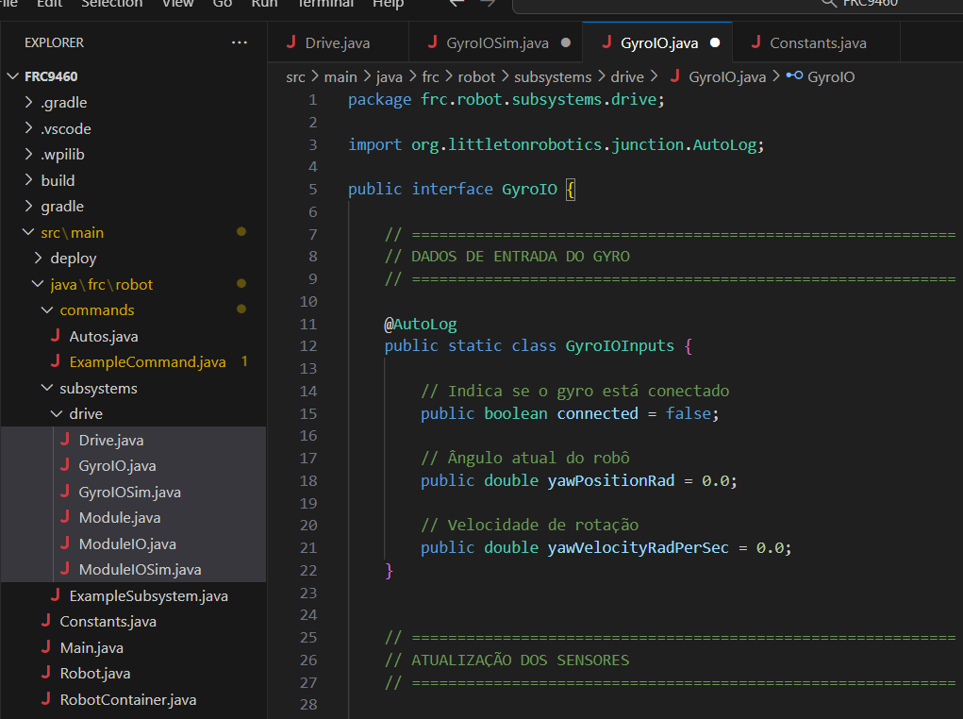
package frc.robot.subsystems.drive;
import org.littletonrobotics.junction.AutoLog;
public interface GyroIO {
// ============================================================
// DADOS DE ENTRADA DO GYRO
// ============================================================
@AutoLog
public static class GyroIOInputs {
// Indica se o gyro está conectado
public boolean connected = false;
// Ângulo atual do robô
public double yawPositionRad = 0.0;
// Velocidade de rotação
public double yawVelocityRadPerSec = 0.0;
}
// ============================================================
// ATUALIZAÇÃO DOS SENSORES
// ============================================================
default void updateInputs(GyroIOInputs inputs) {}
// ============================================================
// VELOCIDADE DO GYRO NA SIMULAÇÃO
// ============================================================
default void setSimYawVelocity(
double yawVelocityRadPerSec) {}
}

Slide 16
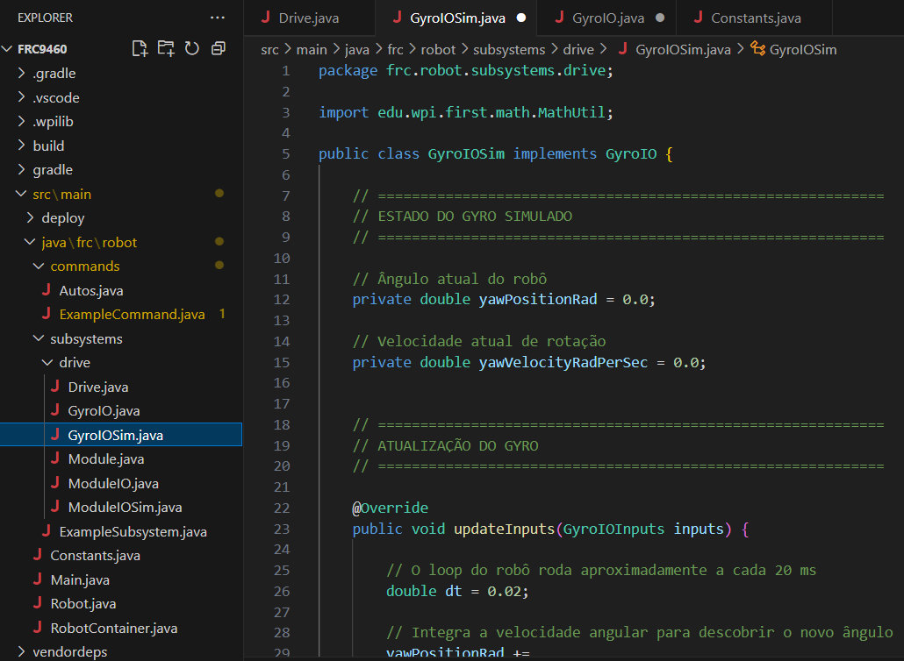
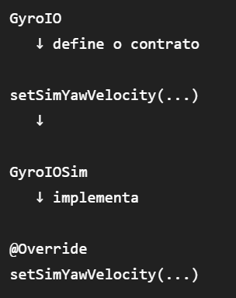
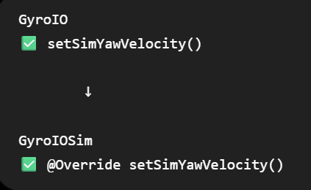

Slide 17
package frc.robot.subsystems.drive;
import edu.wpi.first.math.MathUtil;
public class GyroIOSim implements GyroIO {
// ============================================================
// ESTADO DO GYRO SIMULADO
// ============================================================
// Ângulo atual do robô
private double yawPositionRad = 0.0;
// Velocidade atual de rotação
private double yawVelocityRadPerSec = 0.0;
// ============================================================
// ATUALIZAÇÃO DO GYRO
// ============================================================
@Override
public void updateInputs(GyroIOInputs inputs) {
// O loop do robô roda aproximadamente a cada 20 ms
double dt = 0.02;
// Integra a velocidade angular para descobrir o novo ângulo
yawPositionRad +=
yawVelocityRadPerSec * dt;
// Mantém o ângulo entre -PI e +PI
yawPositionRad =
MathUtil.angleModulus(yawPositionRad);
// ========================================================
// PREENCHE OS DADOS DO SENSOR
// ========================================================
inputs.connected = true;
inputs.yawPositionRad =
yawPositionRad;
inputs.yawVelocityRadPerSec =
yawVelocityRadPerSec;
}
// ============================================================
// VELOCIDADE DE ROTAÇÃO DA SIMULAÇÃO
// ============================================================
@Override
public void setSimYawVelocity(
double yawVelocityRadPerSec) {
this.yawVelocityRadPerSec =
yawVelocityRadPerSec;
}
}

Slide 18
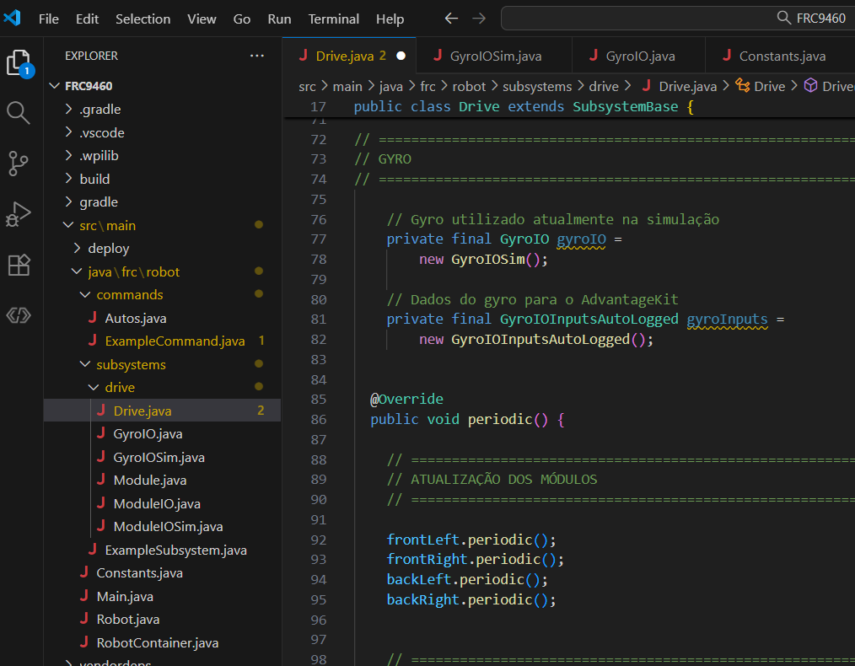
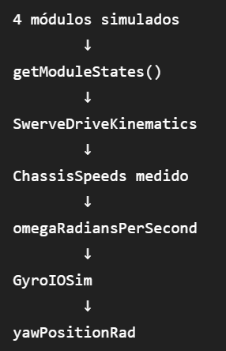
conectar o GyroIOSim ao Drive.java
// ============================================================
// GYRO
// ============================================================
// Gyro utilizado atualmente na simulação
private final GyroIO gyroIO =
new GyroIOSim();
// Dados do gyro para o AdvantageKit
private final GyroIOInputsAutoLogged gyroInputs =
new GyroIOInputsAutoLogged();

Slide 19
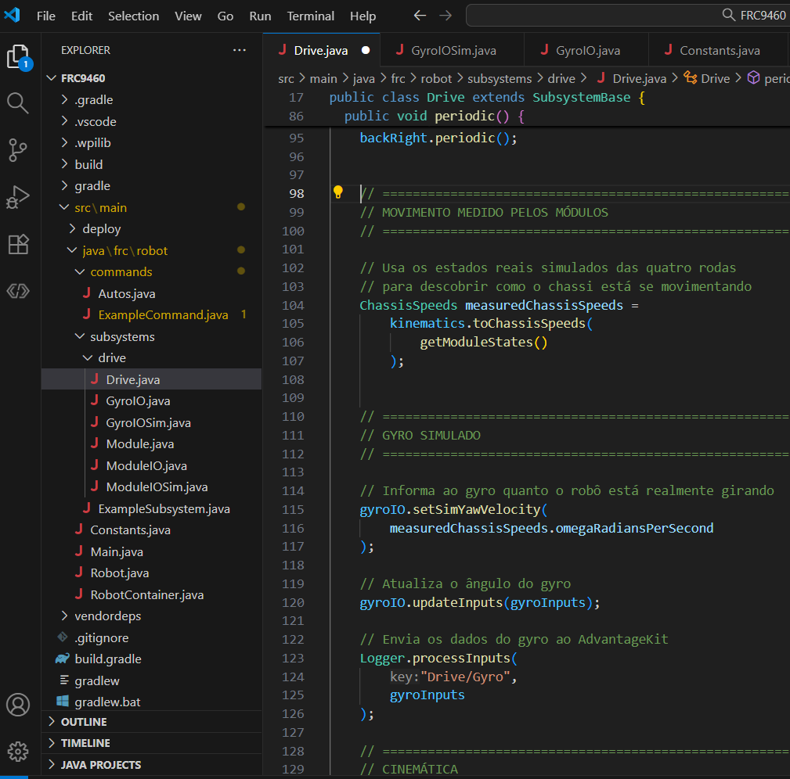
// ==========================================================
// MOVIMENTO MEDIDO PELOS MÓDULOS
// ==========================================================
// Usa os estados reais simulados das quatro rodas
// para descobrir como o chassi está se movimentando
ChassisSpeeds measuredChassisSpeeds =
kinematics.toChassisSpeeds(
getModuleStates()
);
// ==========================================================
// GYRO SIMULADO
// ==========================================================
// Informa ao gyro quanto o robô está realmente girando
gyroIO.setSimYawVelocity(
measuredChassisSpeeds.omegaRadiansPerSecond
);
// Atualiza o ângulo do gyro
gyroIO.updateInputs(gyroInputs);
// Envia os dados do gyro ao AdvantageKit
Logger.processInputs(
"Drive/Gyro",
gyroInputs
);

Slide 20
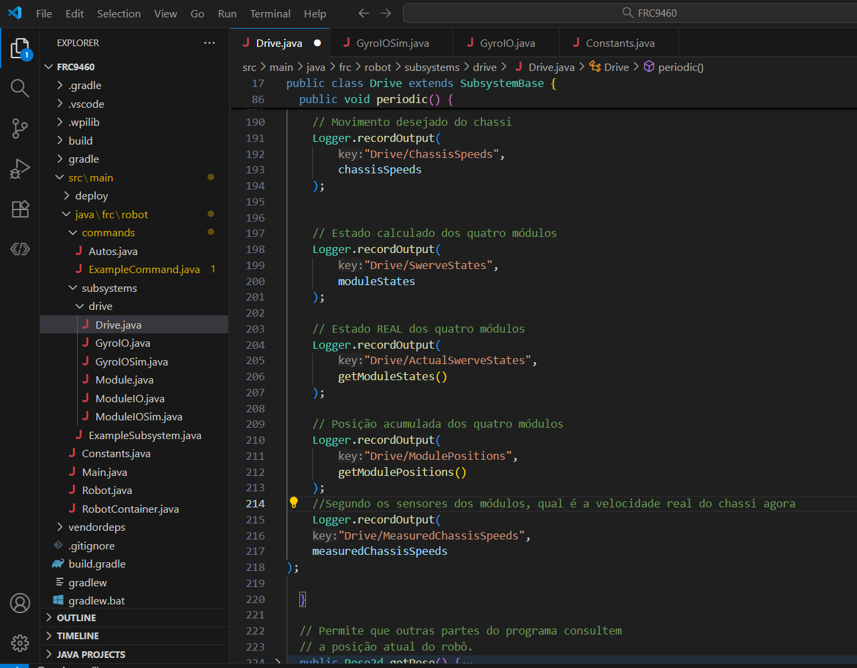
Registrar Log
//Segundo os sensores dos módulos, qual é a velocidade real do chassi agora
Logger.recordOutput(
"Drive/MeasuredChassisSpeeds",
measuredChassisSpeeds
);

Slide 21
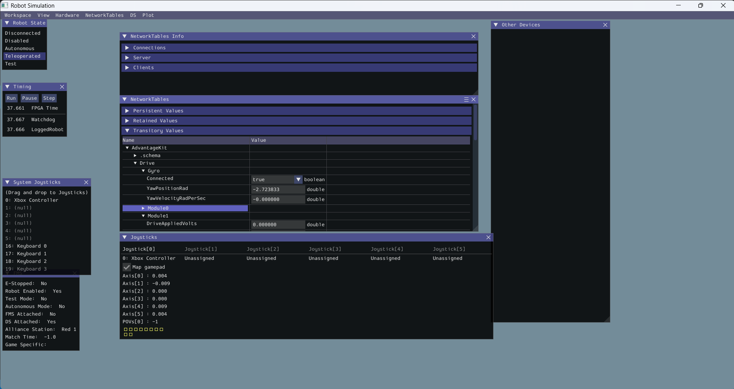

Slide 22
